Slide 1

Motiv från lantlivet på 1800-talet, tillskriven Louis-Léopold Boilly

Slide 2


Porträtt av Duc de Sully
Memoarer av Duc de Sully, minister hos Henri IV

Slide 3

Jean-Baptiste Colbert, generalcontroller för finanserna under Ludvig XIV

Slide 4

fjädermakarverkstad från 1700-talet

Slide 5

Portvinet i Bordeaux på 1700-talet av Vernet

Slide 6

Statens Robin Hood - skatter eller död

Slide 7

Farbror Scrooge

Slide 8


Porträtt av Vauban
Lille Citadell av Vauban

Slide 9

Vauban, "Kungligt tiondeprojekt"

Slide 10

Folkräkning

Slide 11


Tocqueville, "Den gamla regimen och revolutionen"
De tre beställningarna

Slide 12

Pierre Lepesant de Boisguilbert

Slide 13


Boisguilbert, "Ruinerat Frankrike under Ludvig XIV"
Karta över Port Royal des Champs

Slide 14

Gustave Caillebotte - "Uppåtgående väg"

Slide 15

Murray Rothbard, "Ett österrikiskt perspektiv på det ekonomiska tänkandets historia"

Slide 16


Richard Cantillon, "Essä om handelns natur"
John Law

Slide 17

Laws bankräkning

Slide 18

Abboten av Saint-Pierre

Slide 19


Porträtt av Gustave de Molinari
Abboten av Saint-Pierre av Molinari

Slide 20

Abboten av Saint-Pierre, "Projekt för att återställa freden i Europa"

Slide 21


Ludvig XIV
Versailles, Spegelsalen

Slide 22

Franska Akademien

Slide 23

fransk pamflett från 1700-talet med förslag på reformer inom handel och finans, som speglar tidiga debatter om handel och ekonomisk politik.

Slide 24


Marquis d'Argenson
Laissez-faire, laissez-passer

Slide 25

Stifttillverkning, "Encyclopédie" av Diderot och d'Alambert

Slide 26

Porträtt av Adam Smith

Slide 27

Marquis d'Argenson, "Dagbok och memoarer"

Slide 28

Benoît Malbranque, "Vincent de Gournay"

Slide 29



En avhandling om handel Josiah Child
Text daterad 26 juni 1715, skriven av M. de Gourgan, köpman
Officiell rapport om Compagnie des Indes

Slide 30

Porträtt av Turgot

Slide 31

Vincent de Gournays cirkel

Slide 32

Porträtt av David Hume

Slide 33


Essä om den allmänna spannmålspolitiken (1755)
Abbé Gabriel-François Coyer
"La Noblesse commerçante"

Slide 34
Richard Cantillon, "Essä om handelns natur"

Slide 35

Studie om ekonomisk publicering i Frankrike 1566-1789.

Slide 36

Abbé Gabriel-François Coyer, "Chinki"

Slide 37

Debatt vid generalständerna, Frankrike, 1789

Slide 38


Porträtt av Mirabeau
Mirabeau, "L'ami des hommes"

Slide 39
Richard Cantillon, "Essä om handelns natur"

Slide 40

Ekonomiska och sociala doktriner
av Marquis de Mirabeau

Slide 41

François Quesnay

Slide 42


Mirabeau, "Teori om beskattning"
Pierre Samuel Dupont de Nemours

Slide 43


François Quesnay
Ekonomiskt diagram av François Quesnay

Slide 44

François Quesnay

Slide 45

Encyklopedi
Dupont de Nemours,
"Teori om beskattning"

Slide 46


"Physiocracy", artikelsamling av Quesnay, 1768
"Ephémérides du Citoyen", fysiokraternas officiella tidning

Slide 47


Boisguilbert, "Detalj av Frankrike"
Cantillon, "Essä om handelns natur"

Slide 48
Quesnay
Quesnays ekonomiska diagram
Mirabeau, "Beskattningsteori"

Slide 49

Markisinnan av Pompadour

Slide 50
Ephémérides du Citoyen, fysiokraternas officiella tidskrift

Slide 51

Upplysningstidens ekonomer

Slide 52

Fysiokrati, artikelsamling av Quesnay, 1768

Slide 53

Jean-François Millet, "Bönder"

Slide 54
Tocqueville, "Den gamla regimen och revolutionen"

Slide 55

Ludvig XVI

Slide 56

Millet, "Angelus"

Slide 57

Hamnen i Bordeaux på 1700-talet

Slide 58

Karl Fredrik, "storhertig av Baden"

Slide 59


Katarina II av Ryssland
Mercier de la Rivière, "Den naturliga och nödvändiga ordningen i politiska samhällen"

Slide 60
Porträtt av Turgot

Slide 61

Kungligt påbud

Slide 62

Sammankallande av generalständerna i Versailles 1789

Slide 63


Joseph Rambaud, "Historik över ekonomiska doktriner"
Adam Smith, "Nationernas välstånd"

Slide 64

Företag Dupont
Dupont de Nemours

Slide 65

Markis de Mirabeau
Tidskrift för jordbruk, handel och finans

Slide 66
Quesnay
Journal des Physiocrates

Slide 67

Fysiokrati, samling av texter av Quesnay
Turgot

Slide 68


Tuileriespalatset erövras 1792
Joseph Schumpeter, "Den ekonomiska analysens historia"

Slide 69
Adam Smith
Encyklopedi

Slide 70

Denis Diderot

Slide 71

Medborgarnas efemerider
Dialog om vetehandeln, av Galiani

Slide 72

Voltaire

Slide 73

Voltaire, "L'homme aux quarante écus"

Slide 74

Turgot
Montesquieu
"Lagarnas anda"
Encyklopedi

Slide 75


Turgot, "Beröm till Gournay"
Turgot, "Reflektioner kring bildandet och fördelningen av rikedom"

Slide 76


Turgot och Smith,
"En märklig närhet"
Turgot, "Brev om friheten i spannmålshandeln"

Slide 77

Turgot, "Mémoire sur les prêts d'argent"

Slide 78

Friedrich A. Hayek

Slide 79
Turgot

Slide 80

J.F. Millet, "The Gleaners", 1857

Slide 81

Milisen drar

Slide 82

Klagomålsbok för Nemours baillage
Edit du Roy

Slide 83


Voltaire
Ludvig XVI

Slide 84


Michel de Montaigne
Étienne Bonnot de Condillac

Slide 85

Condillac, Handel och myndigheter

Slide 86

Jean-Baptiste Say

Slide 87

Nicolas de Condorcet

Slide 88

Anne Robert Jacques Turgot

Slide 89

Galiani, "Brev om spannmålshandeln"

Slide 90

Champagney, "Förteckning över klagomål"
Sammankallande av generalständerna i Versailles den 5 maj 1789

Slide 91
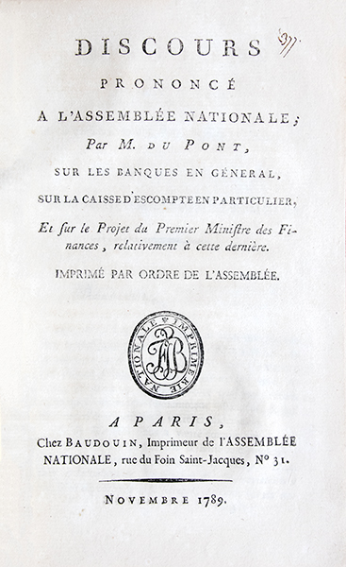
Dupont de Nemours, "Tal till nationalförsamlingen", 1789

Slide 92

Dupont de Nemours, "Effekten av Assignats på priset på bröd"

Slide 93

Tilldelning av 100

Slide 94

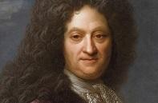
Pierre Le Pesant de Boisguilbert
Cantillon, "Essä om handelns natur i allmänhet"
Josiah Child, "En avhandling om handel"

Slide 95

D'Argenson
Quesnay
Condillac

